Slide 1
Informatieanalyse periode 1
Eric Bulters, Adnan Kazan

Slide 2
Programma
Informatieanalyse van vandaag
1. Terugblikken
OPG, oorzaak, probleem, gevolg, Functioneel- en technisch ontwerp. Moscow tabel, Use Case
2. Oude Opdracht
Maak aan Use Case Diagram van een snoepautomaat
3.Nieuwe les Use Case diagram Templates
4. Nieuwe opdracht
Maak een template van een use case van de snoepautomaat

Slide 3
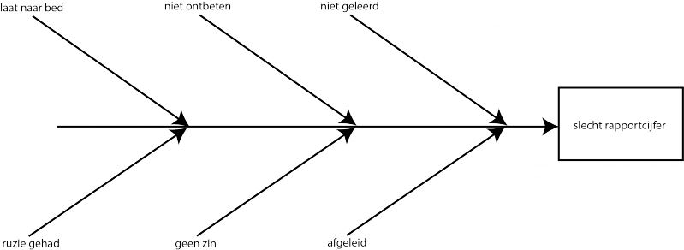
Terugblikken OPG Diagram

Slide 4
Wat wil de klant?
Gewenste en huidige situatie
Functioneel ontwerp
Technisch ontwerp

Slide 5
Eisen en wensen
Vraag van de klant
Zeer belangrijk wat de KLANT wil!
Op de één of andere manier hebben ICT-ers de arrogantie dat ze denken dat ze het beter weten dan de klant!
Klant wilt een Opel, jij gaat los, doet vreselijk je best en levert een Porsch. Kan heel goed zijn dat hij ontevreden is want hij wilde die Opel!
Eis
Het moet ontwikkeld/gerealiseerd worden met de tijd en geld die je hebt gekregen
Wens
Indien er tijd en geld overblijft is het WENSELIJK dat deze functionaliteit gerealiseerd word

Slide 6
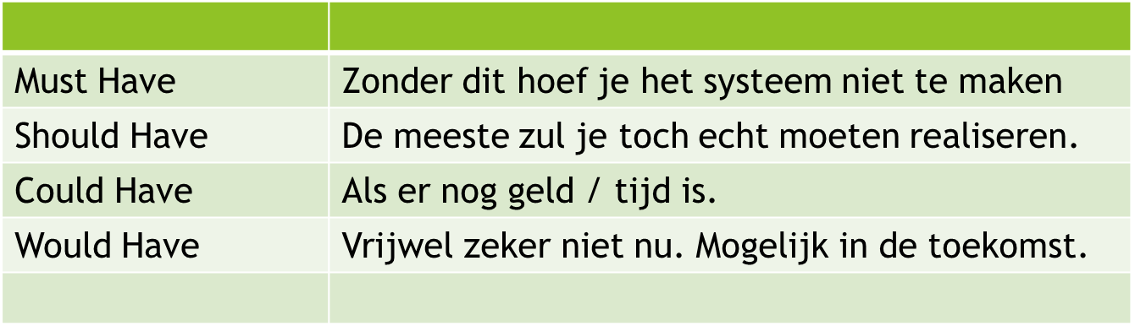
Moscow Model
Wat wil de klant
Overzicht

Slide 7
Use Case Diagram
Doel van vandaag
Van een Use Case diagram:
Begrijp je wat het is,
Waarvoor hij gebruikt wordt en
Hoe je hem moet maken

Slide 8
Use Case Diagram
Wat is het?
Een use case diagram is een diagram opgemaakt in UML (Unified Modeling Language). Met een use case diagram noteer je de “use case” van je website en welke “actors” daar gebruik van maken. De use case is een bepaalde functie die in jouw website wordt ingebouwd
De Unified Modeling Language, afgekort UML, is een modelmatige taal om objectgeoriënteerde analyses en ontwerpen voor een informatiesysteem te kunnen maken. Oftewel de manier waarmee we een Use Case ontwerpen

Slide 9
Use Case Diagram
Waarom gebruiken we een Use Case Diagram?
Een usecase beschrijft een systeem vanuit het gebruikersperspectief. Het beschrijft de actor, de initiator van de interactie, en het systeem zelf als een opeenvolging van eenvoudige stappen.
Actoren kunnen iets of iemand zijn, die bestaat buiten het te bestuderen systeem, en die deelneemt in de opeenvolgende activiteiten in een dialoog met het systeem om een bepaald doel te bereiken. Actoren kunnen eindgebruikers, andere systemen of hardware (apparatuur) zijn.
Elke usecase is een complete serie van zogenaamde "events", beschreven vanuit het standpunt van de actor.^{[1]}

Slide 10
Use case Diagram
Waar dient het voor?
Wat is het:
Schema dat de belangrijkste functies van het te realiseren systeem laat zien.
Wie gebruikt het:
De ontwerper gebruikt het om te bespreken met de klant en met de bouwers van het systeem. Het is een “Praatplaat”.
Wanneer kan je het maken:
Je hebt eisen en wensen duidelijk (MoSCoW)
Onderdeel Functioneel onderzoek
Wat doe je daarna:
Je werkt elke functie gedetailleerder uit in een use case template. (Uitleg volgt)

Slide 11
Modelleren van eisen en wensen
Duidelijk verschil tussen functioneel en technisch
Functioneel moet voor de klant duidelijk zijn
Technisch is voor de bouwer. Je mag dus aannemen dat hij/zij een technische achtergrond heeft en begrijpt waar het over gaat
In essentie
Functioneel: Veel plaatjes, met poppetjes, geen vaktermen
Technisch: Gedetailleerd neergezet wat er opgeleverd moet worden, compleetheid boven transparantie

Slide 12
Use Case Diagram
Functioneel ontwerp

Slide 13
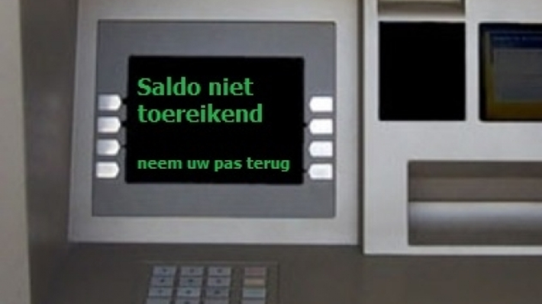
Use case diagram
Voorbeeld

Slide 14
Use Case Diagram
Voorbeeld
Vierkant geeft het
te maken systeem met een
herkenbare titel.

Slide 15
Use Case Diagram
Voorbeeld
Actor :
Iemand of iets dat
Het systeem in beweging zet of informatie van het systeem ontvangt.
Naam van de actor:
= de rol.

Slide 16
Use Case Diagram
Use Case:
Functie van het systeem.
Meestal een
zelfstandig naamwoord +
een werkwoord
Voorbeeld
Interactielijn:
Geeft aan dat er een uitwisseling plaats
vind tussen het systeem en de actor.

Slide 17
Interactielijn:
Geeft aan dat er een uitwisseling plaats
vind tussen het systeem en de actor.
Vierkant geeft het
te maken systeem met een
herkenbare titel.
Use Case:
Functie van het systeem.
Meestal een zelfstandig naamwoord + een werkwoord

Slide 18
Use Case Diagram
Opdracht
Mijn Systeem Systeem
Functie A
Functie B
Actor Y
Actor Z
Maak een Use Case diagram van een snoep automaat
Maak printscreen en plak het in een Word bestand
Lever het in bij Teams opdrachten, uploaden bij je naam

Slide 19
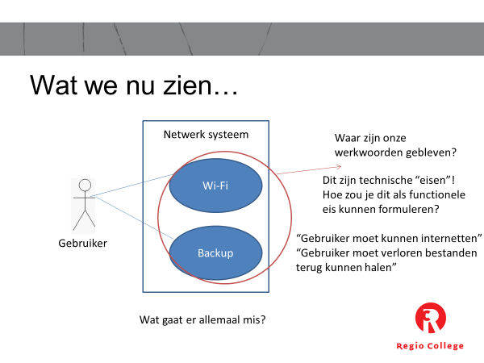

Slide 20
Use case Diagram
Nog even de regels
Geef het systeem een zinvolle naam
Er is geen volgorde in de use case. In het diagram zit geen tijd.
Een losse use case (zonder interactielijn met een actor) is meestal verdacht.
Geen interactielijn direct tussen twee actoren (dat is buiten het systeem)
Benaming van de use case is meestal zelfstandig naamwoord + werkwoord.
Maak de titel van een use case niet te vaag (bijv. invoeren gegevens)

Slide 21
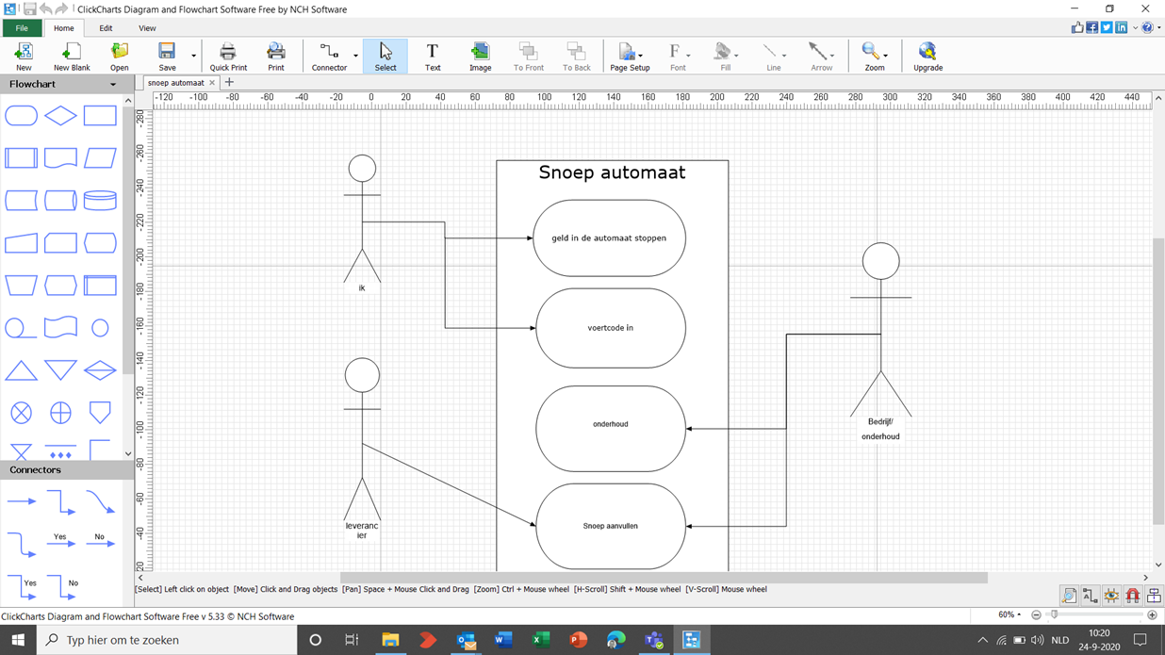

Slide 22
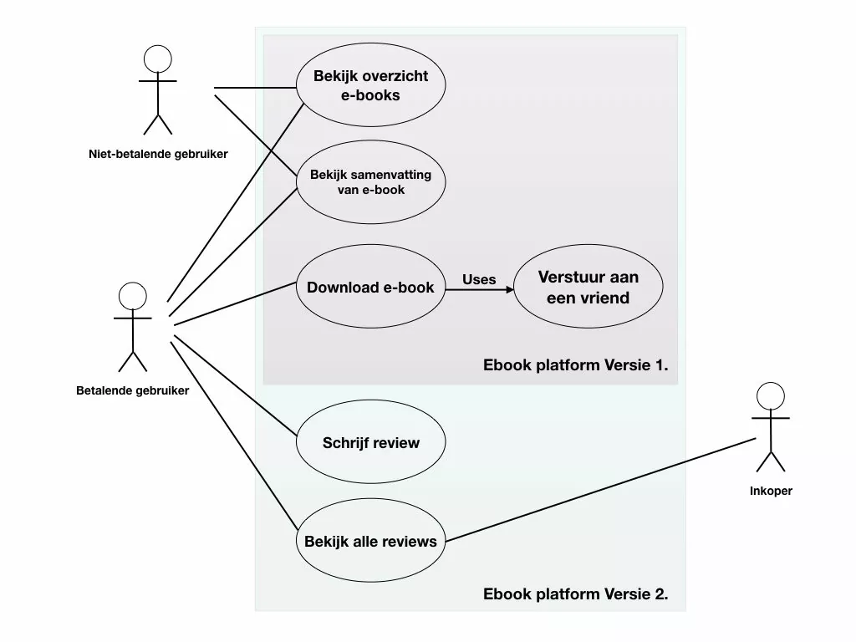

Slide 23
Use Case Diagram
Use Case templates
Use case diagram geeft alleen hoofdlijnen van het systeem.
Niet genoeg om af te spreken met je opdrachtgever wat het systeem precies moet doen. En niet genoeg aanwijzingen voor de bouwer van het systeem.
Detail werk je per use case uit in een use case template.
Template 1
Template 2
Template 3

Slide 24

Use Case Diagram
Use Case templates
Naam | Naam zoals die in het use case diagram voorkomt
Versienr | Begin met versie 0.1, versie 1 is de goedgekeurde versie
Actor(en) | De actor(en) uit het use case diagram
Pré-conditie | Wat moet gebeurd zijn voordat deze use case kan worden uitgevoerd
Beschrijving | Beschrijf het ‘normale pad’. de interactie tussen de actor en het systeem
Uitzondering | Beschrijf de uitzonderingen op het normale pad
Non-functionele requirements | - Gebruiken we nu (nog) niet
Post-conditie | Wat is de situatie na uitvoering van het normale pad.

Slide 25
Naam | Geld opnemen
Versienr | 0.1
Actor(en) | Rekeninghouder, bank
Pré-conditie | Pincode moet zijn ingevoerd en goedgekeurd.
Beschrijving | Rekeninghouder maakt keuze uit aangegeven bedragen of kiest om zelf een bedrag in te voeren. Minimaal op te nemen bedrag is 10 eur., maximaal is 500 eur. Gekozen bedrag + tijdstip wordt naar Bank gestuurd, deze controleert of gekozen bedrag uitbetaald mag worden en geeft akkoord terug. Systeem geeft bankpas Rekeninghouder terug. Als de pas is uitgenomen wordt het gekozen bedrag geteld en de biljetten aangeboden. Als aangeboden bedrag wordt verwijderd dan krijgt Bank informatie dat transactie voltooid is. (opgenomen bedrag + tijdstip + machine nummer). Teller met aanwezige biljetten binnen pinautomaat is verminderd met uitgekeerde biljetten.
Uitzondering | Als Bank geen akkoord geeft voor gekozen bedrag is zichtbaar welk bedrag rekeninghouder maximaal kan opnemen. Als maximaal op te nemen bedrag <= 0 dan wordt transactie afgebroken. Als gekozen bedrag groter is dan in de machine aanwezig bedrag volgt een melding en wordt transactie afgebroken. Als er meer dan 60 seconde geen invoer activiteit via scherm is wordt transactie afgebroken. Als rekeninghouder aangeboden pas niet verwijderd na 30 seconden volgt een toon. Biljetten worden niet aangeboden. Transactie afbreken. Als rekeninghouder aangeboden biljetten niet verwijderd worden die na 30 seconden weer ingenomen door het systeem. Transactie afbreken. Bij afbreken transactie wordt dit doorgegeven aan de Bank. (tijdstip + nummer pinautomaat + code reden afbreken.)
Post-conditie | - Rekeninghouder heeft gekozen bedrag in biljetten ontvangen en bankpas retour. Bank heeft de informatie gekregen wanneer, welk bedrag bij welke pinautomaat is opgenomen.

Slide 26
Use Case Diagram
Richtlijnen Use case template
Per use case een template.
Belangrijkste onderdeel is de Beschrijving.
Vertel vanuit de interactie tussen systeem en actor
Beschrijf functioneel en stapsgewijs
Is die interactie niet belangrijk beschrijf dan de functionele oplossing (bijv: template voor use case ‘bestanden delen’ in Blue Energy).
Houdt goed in de gaten wat binnen deze use case valt en wat bij een andere use case hoort. (bijv: pincode controleren doe je niet meer bij geld opnemen)
Als je een bepaald onderwerp (nog) niet invult zet dan een –
Maak je template in een aantal versies. Bespreek tussentijds, pas aan, bespreek opnieuw.
Schrijf de vragen die je wilt bespreken in een opmerkingen veld onderaan je Use Case.

Slide 27
Use Case Diagram
Use Case template voorbeeld van de opdracht
Naam | Geld inwerpen
Actor | Klant
Pre-Conditie | Geld inwerp mechanisme
Beschrijving | Werpt geld in Bij voldoende geld werkt de hefboom voor verkrijgen frisdrank OPTIONEEL Klant geeft gepast geld? Klant krijgt geld terug?
Alternatieve Paden | Pin mogelijkheid
Post-Conditie | Verkrijgen van gevraagde frisdrank

Slide 28
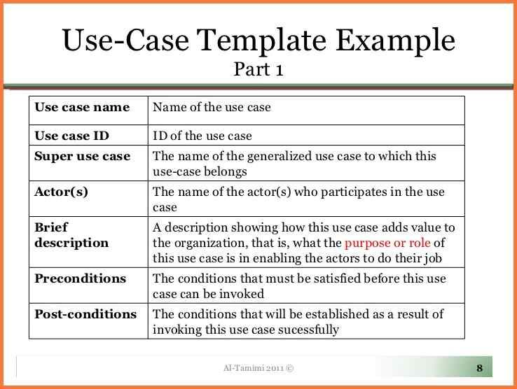

Slide 29
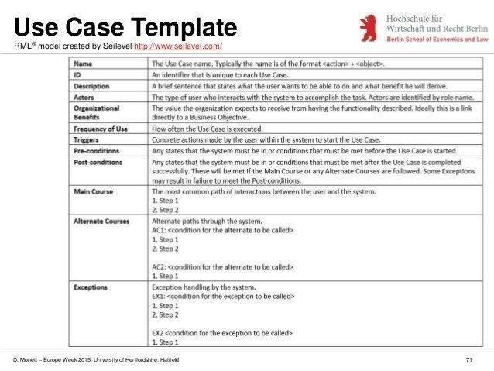

Slide 30
Use Case Diagram
Opdracht
Maak een Use Case diagram en laat deze controleren door een medestudent.

Slide 31
Use case Diagram
Werk aan je opdracht
Einde les

